Slide 1




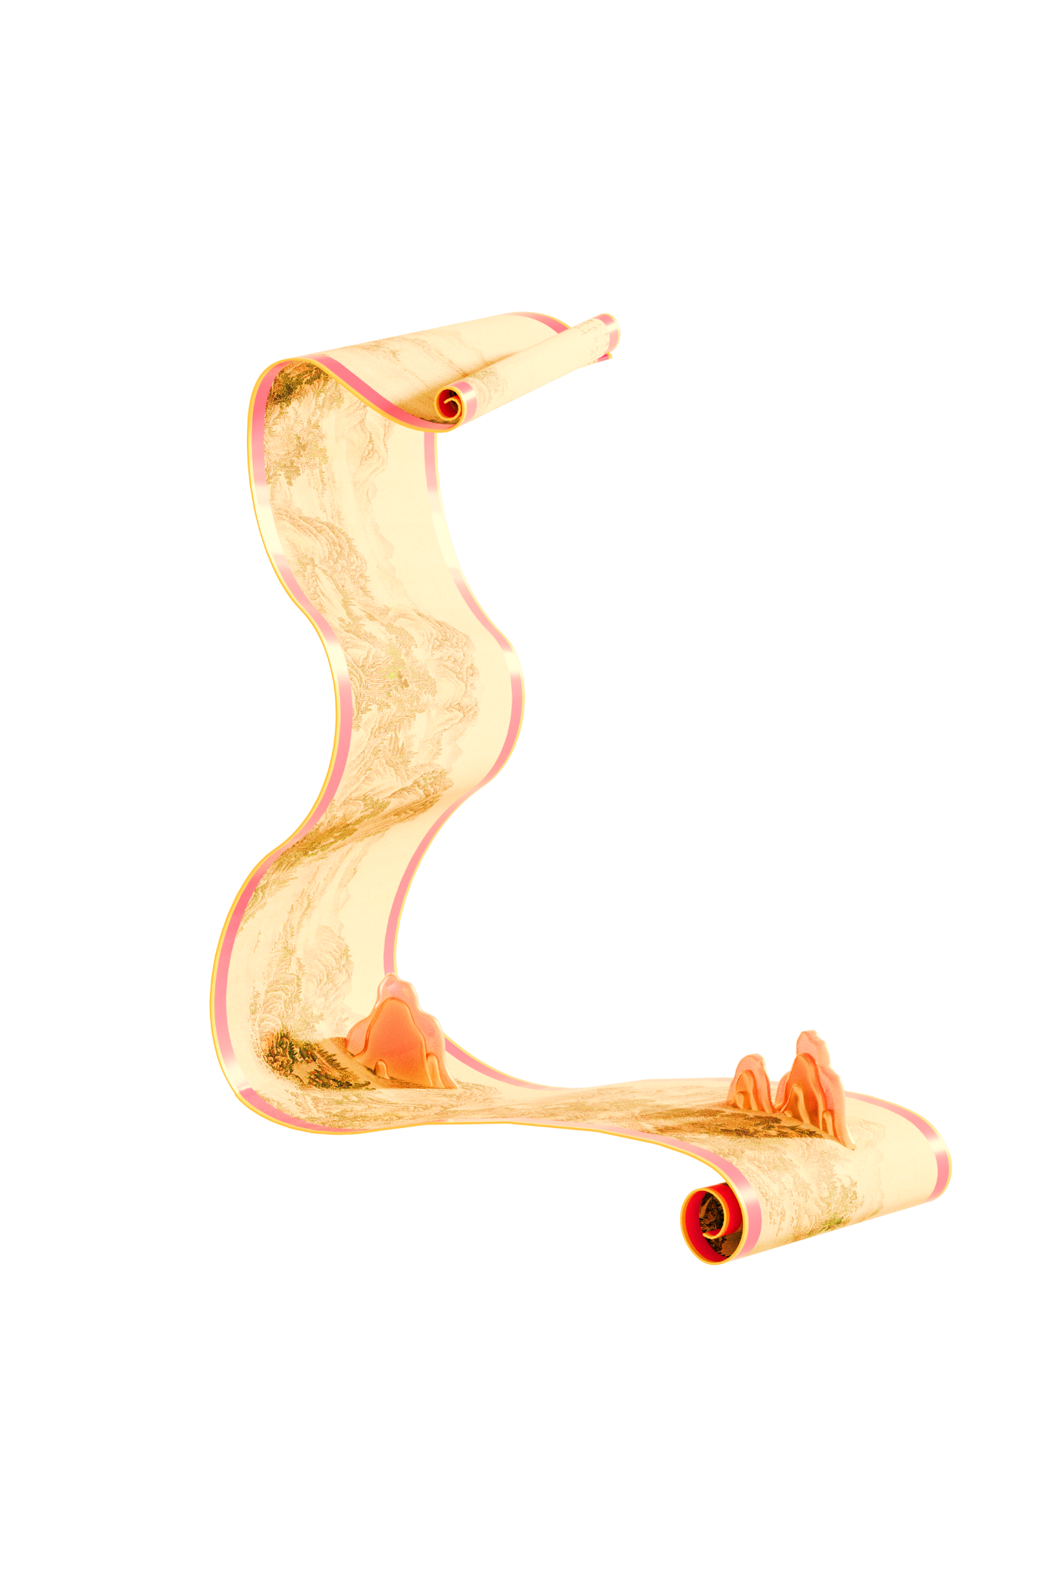




忆
往
事
励
成
长

Slide 2

“年华似水。几十年过去，不少事情已经模糊，有的搜索枯肠而不可得，但有几件事仍历历在目，至今记忆犹新。 ”
——于漪
每个人都有一个金色的少年时代，忆起少年时代的“依依”往事，看一幅画，读一本书，或是听一堂课......心底总是涌动着一股热流，时不时拨动着心弦。

Slide 3









于
漪

Slide 4


核心素养
壹
贰
叁
领悟作者热爱生活、留心生活的美好品质以及“往事”对作者成长的激励作用。
掌握“徜徉、浩渺、雕镂”等字词的字音词义；
默读课文，理清文章思路，体会作者字里行间蕴含的丰富情感；

Slide 5
教学重难点
重点
把握文章结构，体会作者字里行间蕴含的丰富情感。
难点
领悟“往事”对作者成长的激励作用，感受作者热爱生活的美好品质。

Slide 6



情境导入
央视《成长在线》即将开播，本期节目主题为“忆往事，励成长”，节目以重温于漪的《往事依依》开展。今天，我们一起走进这篇回忆性散文，重温“人民教育家”于漪少年读书的往事，感受长者的淳淳教诲。本次节目分为四个环节：
第一环节
走近“往事”主人
第二环节
说说“往事”故事
第三环节
品品“往事”之情
第四环节
感谢“往事”激励

Slide 7


“
壹
往
”
事
走近
主人

Slide 8
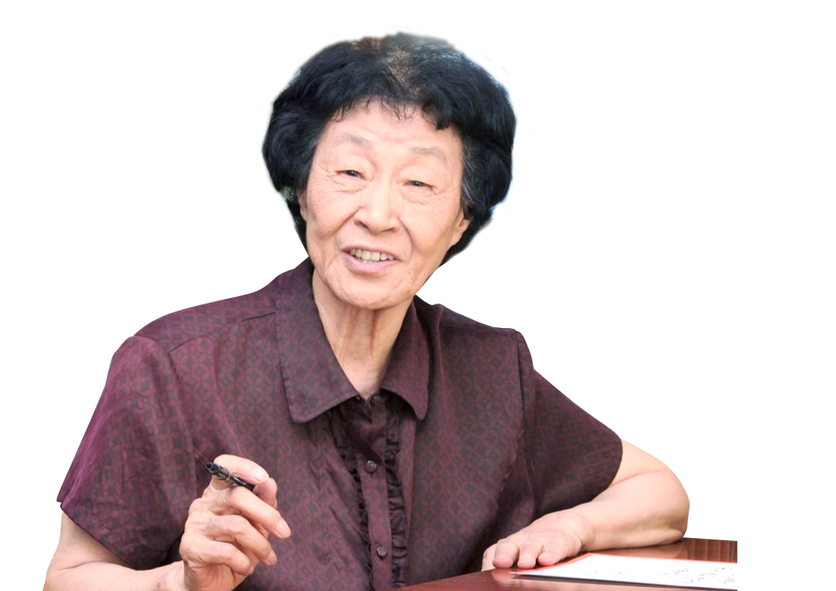
作者简介
于漪
`
女，江苏镇江人，1929年2月7日生，1951年7月毕业于复旦大学教育系，长期从事中学语文教学，历任上海市杨浦中学语文教师、校长，全国中学语文教学研究会副会长，全国语言学会理事，全国总工会执行委员。1978年被评为语文特级教师。
主要著作有《于漪语文教育论集》、《语文教苑耕耘录》、《语文园地拾穗集》、《学海探珠》、《教你学作文》、《语文教学谈艺录》等。

Slide 9
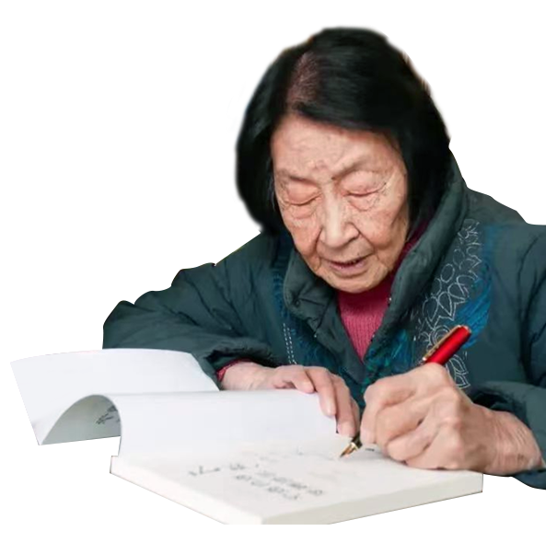


写作背景
本文原是于漪老师应河南《中学生阅读》（初中版）编辑部一再邀请而写，刊登在该刊199年第7期的“追忆黄金时光”栏目上。

Slide 10


字词积累
镌刻（ )
徜徉（ )
juān
cháng yáng
miǎo
铭刻（ )
浩淼（ )
míng
yí
雕镂（ )
心旷神怡（ )
lòu
谆谆教导（ )
zhūn

Slide 11

字词积累
走投无路 比喻处境极端困难，找不到出路。
津津有味 形容有滋有味，有趣味。
搜索枯肠 形容竭力思索。
心旷神怡 心情舒畅，精神愉快。
历历在目 (物体或景象）一个个看得清清楚楚，尽收眼底。
气象万千 形容景色和事物多种多样，非常壮观。

Slide 12
“
贰
往
”
事
说说
故事

Slide 13
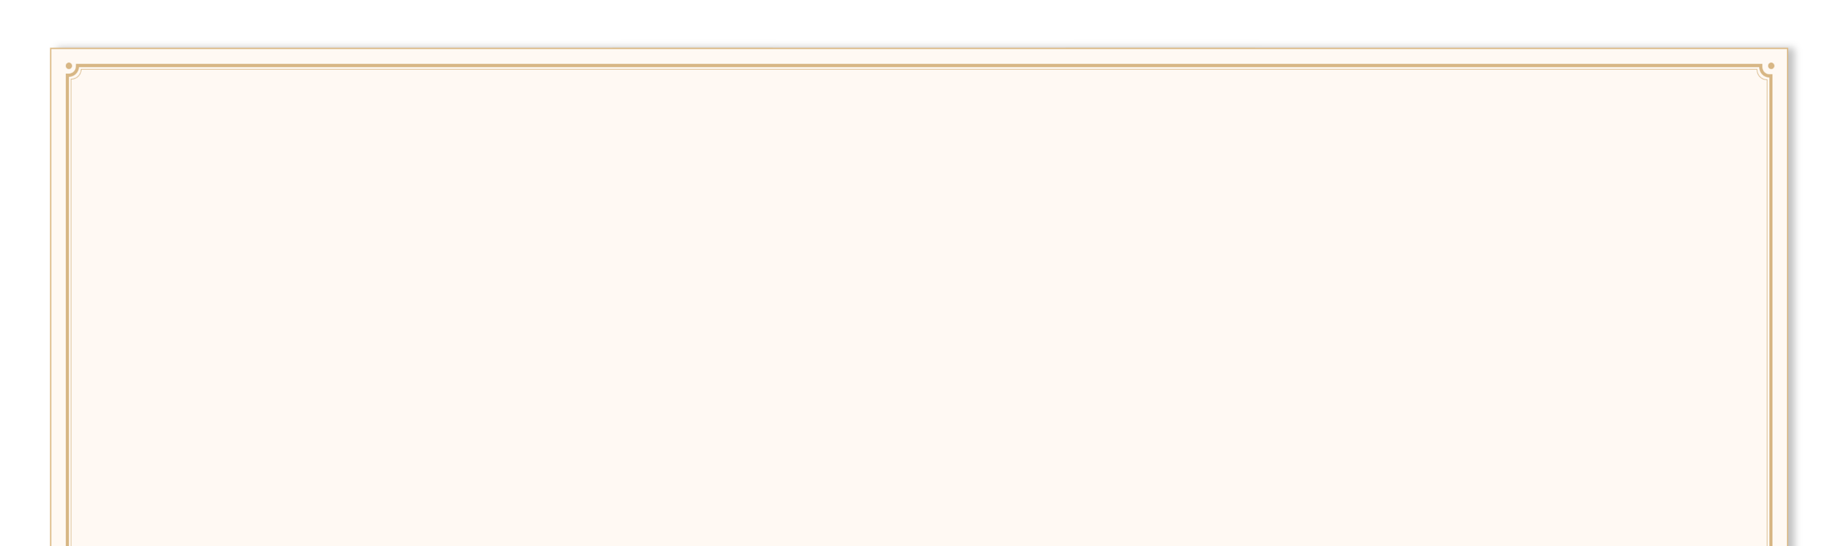
解标题
《往事依依》
萦绕胸怀，十分留念
`
“依依”二字表明:_________________________
作者对往事充满了深深的
_________，________________________。
留恋之情
奠定了全文的感情基调

Slide 14
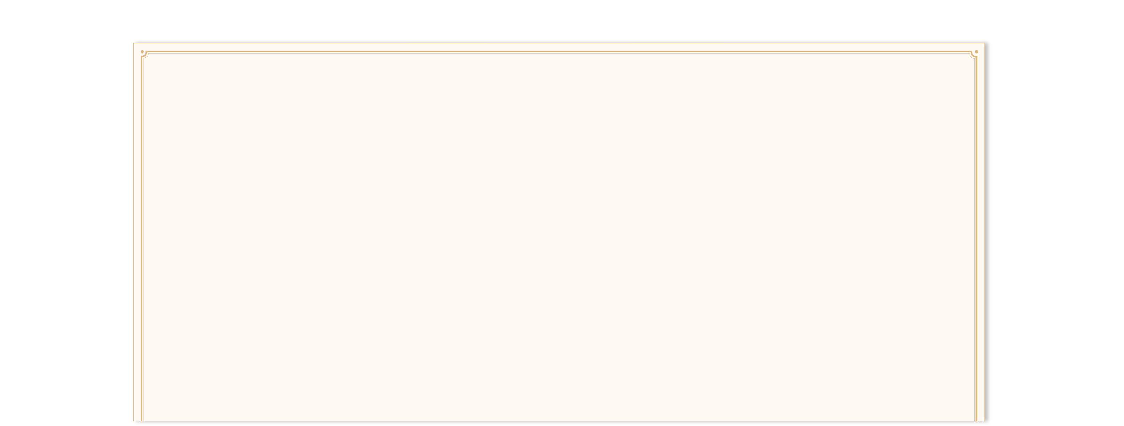
解标题
文中哪里直接体现了作者对往事“依依”之情？
文章开头：
几十年过去，不少事情已经模糊，有的搜索枯肠而不可得，但又几件事仍历历在目，至今记忆犹新。”

Slide 15
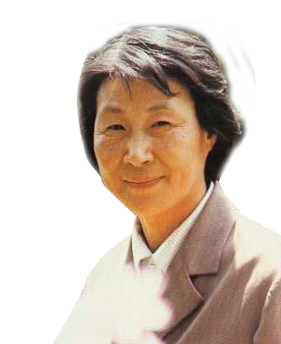
话往事
为何“我”会对少年时代的往事如此怀念？在经历这些往事时“我”有什么样的感受？这些往事给“我”带来了怎样的影响？
默读课文，小组合作探究，找一找作者回忆了哪些往事，圈点勾画出相关词语，说说给作者带来的感受和影响。

Slide 16
话往事
① 看山水画和《评注图像水浒传》：
乐在其中，津津有味
启发“我”的形象思维
② 读《千家诗》：
美不胜收，心旷神怡
获得美的享受、生活情趣
③ 听国文老师朗诵：
深深感动，深受感染
爱国之情油然而生，培养了“我”课外阅读的兴趣
④ 听老师谆谆教导：
铭刻在心
使“我”一生受用不尽

Slide 17
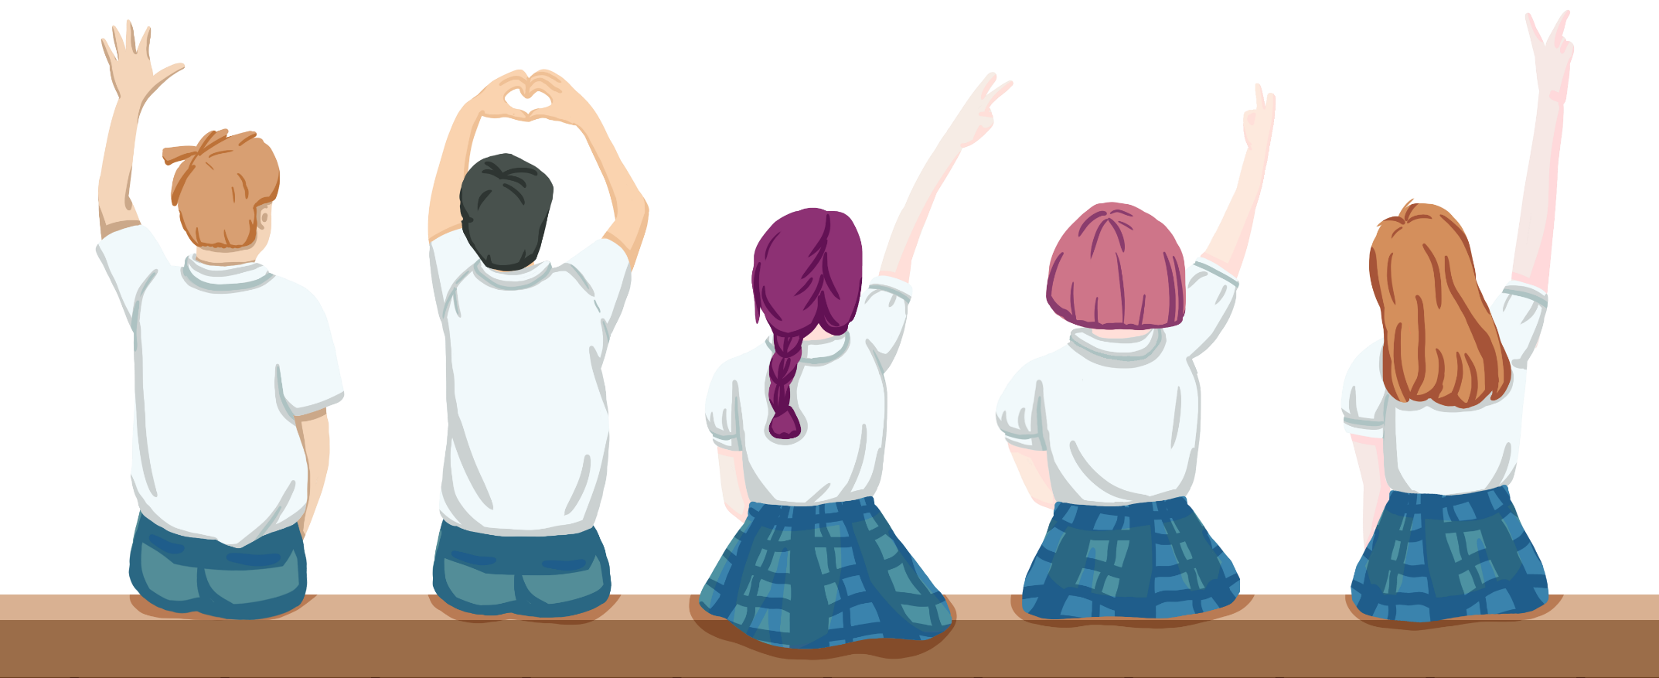
思考：
少年的往事这么多，作者为什么要选择这几件往事？

Slide 18

作者回忆了少年时代关于读书的几件往事，这些往事不仅给“我”带来许多乐趣，而且对“我”的成长具有重要的意义，令“我”印象深刻。
看画，启发了“我”的形象思维；读诗，给“我”以美的感受和生活的情趣；听老师朗诵，受到情感的熏陶，培养了“我”课外阅读的兴趣”；老师谆谆教诲，使“我”铭记于心，成为志趣高尚之人。

Slide 19
“
叁
往
”
事
品品
之情

Slide 20

品情感
作者在追溯少年时代的几件往事时，字里行间流露出缕缕情丝，请你找出相关句子，读一读，品一品。

Slide 21

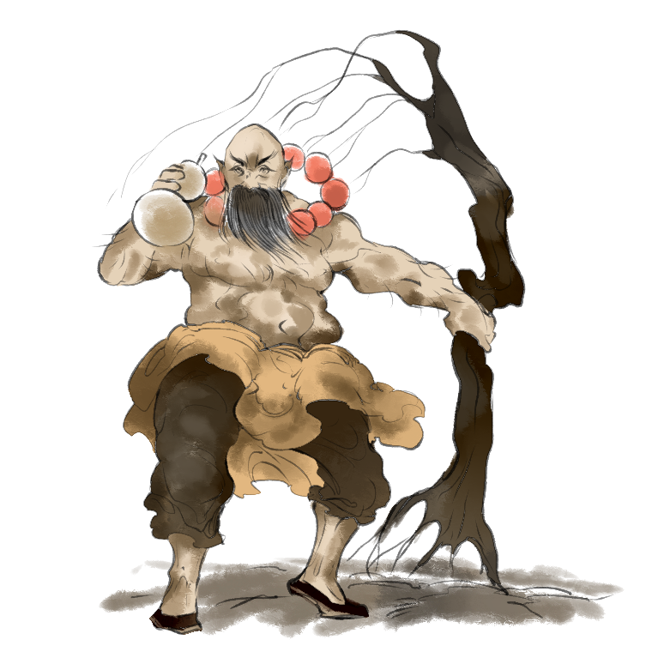
品情感
`
看山水画
写专注凝视、徜徉画中之乐，表现了热爱大自然之情。
`
看《评注图水浒传》插图
写浮想联翩、身历其境之乐，表现了好读书、善品味之情。

Slide 22

品情感
读《千家诗》
读
`
写吟诵诗句、沉醉诗境之乐，表现了热爱祖国、家乡之情。
听国文老师朗诵
听
`
写朗诵诗词、深受感染之乐，表现了喜爱文学之情。
`
教
老师谆谆教导
写铭记老师教导，表现了深受鼓舞、不断奋进之情。

Slide 23
“
肆
往
”
事
感谢
激励

Slide 24
谢往事
往事“依依”，眷念不已。以上往事对于作者来说有什么意义呢？
注：从文中找出相关的总结性语句。

Slide 25
谢往事
文中最后一段：“往事依依，金色的回忆唤起我的青春激情，催我不断奋进。”
这些往事对“我”的成长意义重大，也在今后不断催“我”奋进。首尾呼应并点题。

Slide 26

课堂总结
作者通过叙写少年时代印象深刻的几件往事及其对自己的影响，表达了对这些往事的追怀，督促自己不断奋进，也包含了勉励年轻一代热爱自然、热爱生活、热爱祖国、热爱读书的意味。

Slide 27
说谢谢
替作者对往事说“谢谢”：
示例
谢谢你，小屋里的山水画，你我朝夕相见，就像儿时密友，每次面对你，我总是展开想象的翅膀，顷刻间仿佛置身于青山绿水中，是你让我身历其境，领略山川之美，启迪了我的形象思维。

Slide 28
学以致用
以本文为例，写一写你成长过程中对你而言具有重大意义的事情，300字左右。

